Slide 1
LEZIONE DEL 16/03/2020
SECONDA PARTE

Slide 2
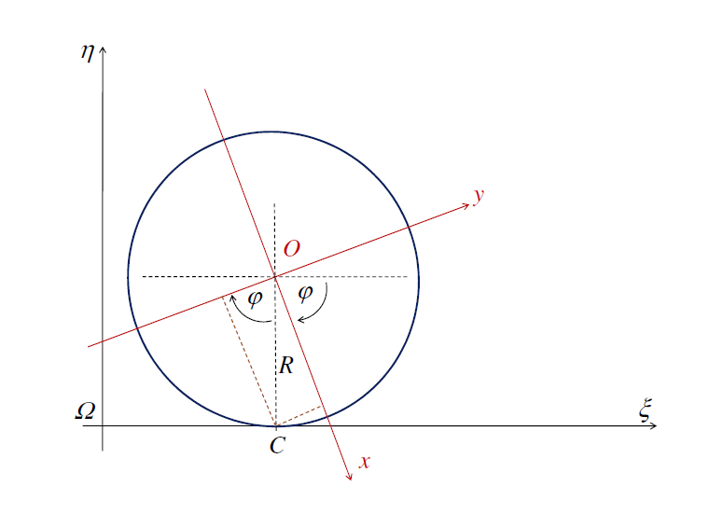
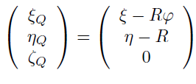
(Q – O) = (Q - Ω) - (O- Ω)
=
.
T
ϕ = ω

Slide 3
Dove
(Q - Ω) terna delle coordinate di Q rispetto al SdR fisso
L’asse di moto è pertanto la retta che ortogonale al piano ξ, η, che passa per il punto di contatto. Il punto di contatto è quel punto che, istante per istante, ha velocità nulla (e quindi la minore in modulo). La superficie composta da tutte le rette che istante per istante sono asse istantaneo del moto è quindi il piano ξ, ζ.

Slide 4
Fissato t, la retta che descrive l’asse istantaneo di moto nel SdR Σ, può essere data
in forma parametrica
dove μ ∈ R è il parametro e t (fissato) è il tempo. Al variare di t si ottengono rette diverse. Se poi consideriamo il sistema con t e μ variabili in R, si ottiene l’equazione parametrica di una superficie. Tale superficie è una rigata, in quanto costituita da rette, e viene detta rigata fissa.

Slide 5
.
L’equazione della stessa superficie nel SdR solidale S si ottiene riscrivendo l’equazione
nel SdR S. Quindi
Tale retta varia nel tempo e descrive una superficie in S che viene detta rigata mobile.
=

Slide 6
Se vogliamo determinare l’equazione dell’asse di moto nel SdR S, dobbiamo lavorare con la formula
T
ovvero una retta perpendicolare al piano x,y. Tale ratta tocca la circonferenza esterna
del disco nel punto di coordinate (Rsin (−φ) ,−Rcos φ), che sono proprio le coordinate,
rispetto al SdR S, del punto di contatto. La rigata mobile è dunque il cilindro di
raggio R il cui asse è l’asse z.

